Slide 1
好酒相見
劉芝睿
鍾嬡
余采蓁

Slide 2
一、研究動機
賣場中酒品五花八門、種類繁多，功能不同，因此引起我的好奇
價格差異甚大，什麼因素影響酒品價格?
酒為何有不同功能?
酒是如何釀造而成?
酒與文化有何關聯?

Slide 3
二、研究目的
(一)了解酒的歷史
(二)了解酒的用途
(三)酒的分類
(四)酒對人體的影響
(五)了解上班族群對飲酒之偏好及理由

Slide 4
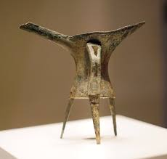
三、酒的介紹
酒是人類飲用時間最長的加工飲品之一。
由植物發酵製成。
最早的酒: 猴子酒。
中國歷最早飲酒器皿: 二里頭文化遺址。
中國在夏朝時就已經有喝酒的習慣。
許多國家，酒精飲料用於餐飲或宴會場合。

Slide 5
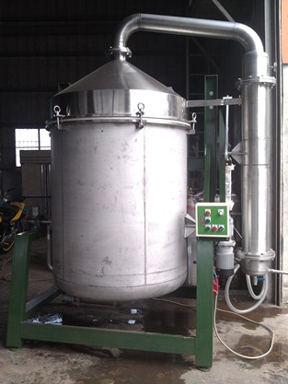
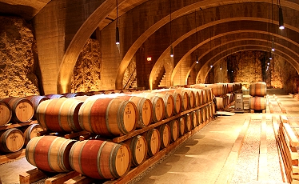
四、釀酒
一、酒按生產加工方式:
(一)釀酒
(二)蒸餾酒
(三)再製酒
二、釀酒的基本反應是發酵：
(一)加入酒麴─→酒精＋二氧化碳
(二)葡萄酒以本身的糖份取代酒麴
三、釀酒的酒精含量一般在20%以下。

Slide 6
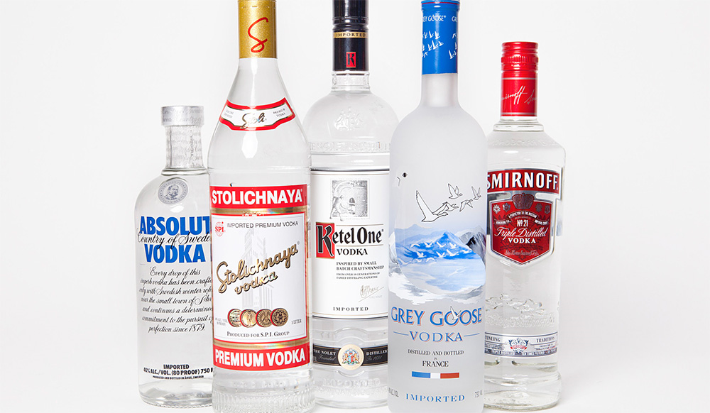
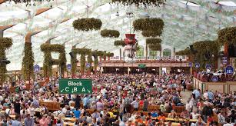
五、世界各地的釀酒文化
釀酒工藝隨世界歷史演變及地方文化而豐富多元
俄羅斯北部因天氣寒冷
偏愛伏特加(世界六大蒸餾酒之一)
德國的慕尼黑舉辦的啤酒節

Slide 7

六、世界六大蒸餾酒
威士忌
金酒
世界六大蒸餾酒
白蘭地
伏特加酒
郎姆酒

Slide 8
七、台灣酒的分類
水果釀造酒類
其他酒類
酒精類
其他釀造酒
料理酒類
菸酒管理法
蒸餾酒類
再製酒類
蒸餾酒
蒸餾酒類
啤酒類
穀類釀造酒
一般習慣之分類
釀造酒之啤酒
釀造酒類之其他釀造酒
釀造酒類之其他釀造酒
再製酒類

Slide 9
八、臺灣原住民的釀酒文化
(一)酒在原住民中扮演重要的角色
祭祖
節慶
迎賓

Slide 10
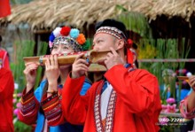
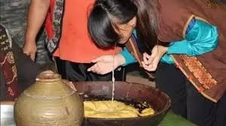
九、臺灣原住民的釀酒文化
(二) 不同種族的文化
  請求祖靈庇佑
特別的釀酒法:
口嚼酒(姑待酒)
婚禮、生子、祭儀
泰雅族
  連杯叫愛若蜜
賽夏族
排灣族
魯凱族
  喜歡與朋連杯共飲

Slide 11
十、酒麴
1.是多種微生物的複合，是釀酒發酵的原動力。
2.有很強的糖化澱粉的能力

Slide 12
十一、釀酒酵母
釀酒酵母又稱為麵包酵母或是啤酒酵母，出芽酵母:
1.在生物學的分類上是真核生物中的菌物界，用途除了製作麵包和饅頭以外
2.還可以用來釀酒，釀酒酵母的形狀為卵形，直徑只有5-10微米
3.繁殖方式釋出牙方式進行無性生殖,或是形成孢子的形式進行有性生殖

Slide 13


十二、血液中的酒精濃度
1.個體平均感覺正常
2.特殊試驗可探測到些微效應
0.01-
0.29
1.高風險中毒、致死可能
2.有致死可能的高風險
>0.5
1.愉快感、鬆弛、快樂、多語、抑制力下降
2.對專注力造成引響
0.03-
0.059
1.失去行為能力、昏迷、可能致死
2.呼吸、心率
0.4-
0.5
1.感覺變得麻木、外向
2.推理、深度感知、周邊視覺、炫光視覺恢復、深度感知
0.06-
0.09
0.3-
0.39
1.不省人事、可能致死
2.肺換氣不足平衡失調心跳過緩
0.2-
0.29
1.目光呆滯、失去理解力、感知受損、可能陷入昏迷
2.嚴重的運動能力受損、失去意識、記憶空白、失去意識
1.過表達、情緒波動、憤怒或悲傷、喧鬧
2.步伐蹣跚、口齒不清、暫時性酒精毒
0.1-
0.19

Slide 14
十三、釀酒方式
(一)小米酒的釀酒方式:
1. 小米3斤，前一晚泡軟，早上蒸熟放冷至室溫
2. 球狀的發酵麴一球，搗碎
3. 將小米與麴用手充分混合，入甕
4. 加6公升的水，封蓋
5. 放置陰涼處4-7天，等待天然發酵
6. 發酵完成，開蓋過濾
7. 建議先冷藏再飲用

Slide 15
不同小米酒的釀酒差別
(一)酵母:
1.酒麴
2.麥芽糖
3.甜酒麴
4.唐三鏡酒麴
5.米麴
(二)米的種類
1.圓糯米
2.小米
3.熟小米
(三)時間
1.少至7天
2.多至兩周
(四)其他:
1.白糖
2.特砂
3.甜曲

Slide 16
葡萄酒
1. 準備一個玻璃甕,視你容量的大小,手要能伸入,洗淨,要完全乾燥。
2. 去蒂後,將葡萄一層一層小心置入,每層約為2-3顆的高度,不要用丟的,會造成破裂
3. 每一層撒入少許冰糖,視你對酒的甜度而定,不喜太甜,不要加糖也行。

Slide 17
不同葡萄酒的釀酒差別及相異處
(一)相同的材料:
  1.葡萄
不同的材料
  饅頭粉
(二)時間
  少至兩週~多至一年
(濃度)
  12~17%

Slide 18
十四、釀酒之差別處
酒名 | 釀造材料
小米酒 | 小米 砂糖 水 米麴 麥芽粉
葡萄酒 | 葡萄 糖 酵母粉
伏特加 | 大麥 小麥 黑麥 燕麥 玉
金門高粱酒 | 香草 香菜子 大茴香 桂皮 橘皮

Slide 19
十五、問卷調查
本問卷以網路表單方式進行調查，
填寫人大部分為上班族(如公職人員、教職人員等)
問卷回收總數為84份，
分類統整出喜愛飲酒者之比率、偏愛酒類及其理由，詳如附件。
喜歡喝酒的人有39名，不喜歡喝酒的人有45名

Slide 20
喜歡喝的酒
水果酒
41.9%
70%
13.5%
9.5%
威士忌
24.3%
高粱
啤酒

Slide 21
調查人們喜歡喝酒的原因
社交
9.8%
聚會
25.5%
rr 「 因為好喝
31.4%
對身體好 41.2%

Slide 22
十六、結論
(一)夏朝時就已經有釀酒的歷史。
(二)酒為社交、聚會、喜宴等場所常見之飲品，與社會文化息息相關。
(三)釀酒以菌類促成澱粉發酵方式，菌類及材料各有所不同
(四)酒的管理及分類，可分為啤酒類、水果釀造酒類、穀類釀造酒類、蒸餾酒類、再製酒類、料理酒類共六種。
(五) 酒適量飲用有益身體健康，過量及濫用則是會造成各種疾病(如肝癌)、休克甚至死亡。
(六) 酒多在重要場合飲用，偏好酒品較多為水果酒，其次為啤酒。

Slide 23
謝謝評審的聆聽
請評審指教

